Slide 1
WATERMARKING

Slide 2
Sejarah Watermarking
Watermarking sudah ada sejak 700 tahun yang lalu. Pada akhir abad 13, pabrik kertas di Fabriano, Italia, membuat kertas yang diberi watermark atau tanda-air dengan cara
menekan bentuk cetakan gambar atau tulisan pada kertas yang baru setengah jadi.
Ketika kertas dikeringkan terbentuklah suatu kertas yang ber-watermark.
Kertas ini biasanya digunakan oleh seniman atau sastrawan untuk menulis karya mereka.
Kertas yang sudah dibubuhi tanda-air tersebut sekalius dijadikan identifikasi bahwa karya seni di atasnya adalah milik mereka.
Ide watermarking pada data digital (sehingga disebut digital watermarking) dikembangkan di Jepang tahun 1990 dan di Swiss tahun 1993.
Digital watermarking semakin berkembang seiring dengan semakin meluasnya penggunaan internet, objek digital seperti video, citra, dan suara yang dapat dengan mudah digandakan dan disebarluaskan.

Slide 3
Perbedaan Steganografi dengan Watermarking
Watermarking merupakan salah satu bentuk penerapan dari steganografi.
Namun tetap ada perbedaan diantara keduanya, yaitu:
STEGANOGRAFI
Tujuan: Mengirim pesan rahasia apapun tanpa menimbulkan kecurigaan
Persyaratan: aman, sulit dideteksi, sebanyak mungkin menampung pesan (large capacity)
Komunikasi: point-to-point
Media penampung tidak punya arti apa-apa (meaningless)
WATERMARKING
Tujuan: Perlindungan copyright, pembuktian kepemilikan (ownership), fingerprinting
Persyaratan: robustness, sulit dihapus (remove)
Komunikasi: one-to-many
Media penampung justru yang diberi proteksi, watermark tidak rahasia, tidak mementingkan kapasitas watermark

Slide 4
Watermarking
Beberapa karya intelektual yang dilindungi adalah produk dalam bentuk digital, seperti software dan produk multimedia seperti teks, musik (dalam format MP3 atau WAV), gambar/citra (image), dan video digital (VCD).
Selama ini penggandaan atas produk digital tersebut dilakukan secara bebas dan leluasa.
Pemegang hak cipta atas produk digital tersebut tentu dirugikan karena ia tidak mendapat royalti dari usaha penggandaan tersebut.
Salah satu cara untuk melindungi hak milik intelektual atas produk multimedia (gambar/foto, audio, teks, video) adalah dengan menyisipkan informasi ke dalam data multimedia tersebut dengan teknik digital watermarking.

Slide 5
Watermarking (Cont’d)
Informasi yang disisipkan ke dalam data multimedia disebut watermark, dan watermark dapat dianggap sebagai tanda tangan digital (digital signature) atau stempel digital dari pemilik yang sah atas produk multimedia tersebut.
Pemberian signature dengan teknik watermarking ini dilakukan sedemikian sehingga informasi yang disisipkan tidak merusak data digital yang dilindungi.
Watermark di dalam data digital tidak dapat dideteksi oleh orang yang tidak mengetahui rahasia skema penyisipan watermark, dan juga watermark tidak dapat diidentifikasi dan dihilangkan.
Watermark dapat digunakan sebagai bukti kepemilikan untuk membantu digital publisher melindungi materi yang mempunyai hak cipta (copyright).

Slide 6
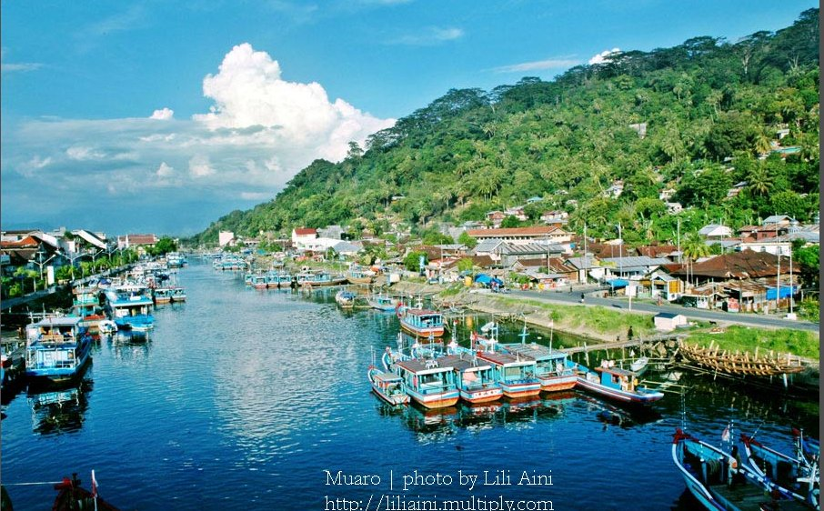
Klasifikasi Watermarking
Visible watermarking
Dapat terlihat/terdengar oleh indra manusia.

Slide 7
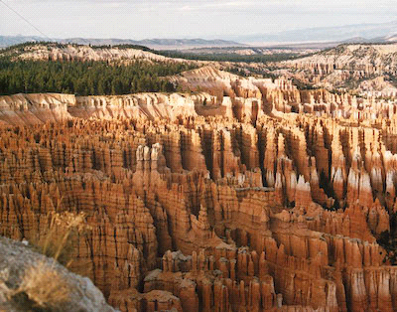
Jenis-Jenis Watermarking
Invisible watermarking: Tidak dapat terlihat/terdengar oleh indra manusia.
Blind watermarking: Proses verifikasi watermark yang tidak membutuhkan citra asal.
Non-blind watermarking: Proses verifikasi watermark yang membutuhkan citra asal.
Fragile watermarking: Untuk menjaga integritas/keorisinilan data
Robust watermarking: Untuk menyisipkan informasi kepemilikan.
*mengenai verivikasi watermark akan dibahas di bahasan berikutnya

Slide 8
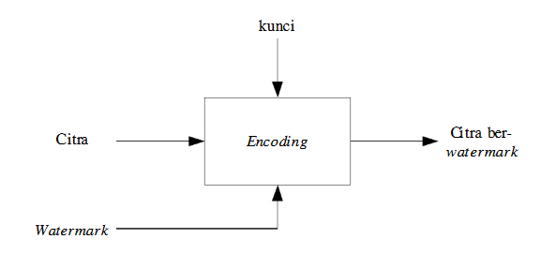
Penyisipan Watermark
Proses penyisipan watermark ke citra disebut encoding.
Proses encoding bisa saja membutuhkan sebuah kunci, bisa saja tidak.
Kegunaan sebuah kunci dalam proses watermarking adalah supaya watermark hanya dapat di ekstraksi oleh pihak yang sah.
Selain itu, kunci juga dimaksudkan agar watermark tidak dapat dihapus oleh pihak yang tidak berwenang.

Slide 9
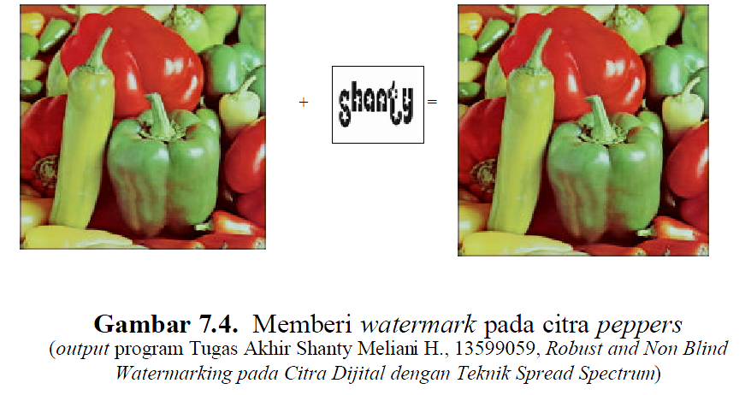
Tampak gambar (image) paprika yang disisipi dengan watermark berupa gambar hitam putih yang menyatakan identifikasi pemiliknya (Shanty).
Perhatikanlah bahwa setelah disisipi watermark, gambar paprika tetap kelihatan mulus, seolah-olah tidak pernah disisipi watermark sebelumnya.
Sebenarnya tidaklah demikian, gambar paprika tersebut mengalami sedikit perubahan akibat watermarking, namun mata manusia mempunyai sifat kurang peka terhadap perubahan kecil ini, sehingga manusia sukar membedakan mana gambar yang asli dan mana gambar yang sudah disisipi watermark.

Slide 10
Verifikasi Watermarking
Verifikasi watermark diperlukan untuk membuktikan status kepemilikan citra tersebut.
Terdapat dua sub-proses dalam verifikasi ini, yaitu:
ekstraksi watermark
pembandingan
Pada sub-proses ekstraksi (decoding) ada yang memerlukan citra asal (citra yang belum ada watermark), namun ada juga yang tidak memerlukan citra asal.
Akan tetapi banyak metode yang menggunakan citra asal, dengan tujuan meningkatkan kinerja dan akurasi pada proses verifikasi watermark.
Pada sub-proses pembandingan, watermark hasil ekstraksi/decoding dibandingkan dengan watermark asli kemudian dicocokkan, apakah terdapat kemiripan atau terdapat perbedaan yang signifikan.

Slide 11
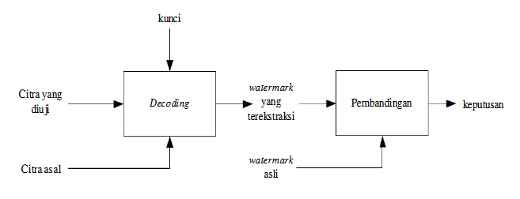
Verifikasi Watermarking

Slide 12
Kasus Watermarking
Jika ada orang lain yang mengklaim bahwa produk digital yang didapatkannya adalah miliknya, maka pemegang hak cipta atas karya multimedia tersebut dapat membantah klaim tersebut dengan proses verifikasi.
Caranya:
watermark diekstraksi dari produk digital yang disengketakan.
Watermark yang diekstraksi tersebut dibandingkan dengan watermark pemegang hak cipta.
Jika sama, berarti memang dialah pemegang hak cipta produk multimedia tersebut.

Slide 13
Kegunaan Watermarking
Watermarking dapat dimanfaatkan untuk berbagai tujuan seperti:
Tamper-proofing: watermarking digunakan sebagai alat untuk mengidentifikasikan atau alat indikator yang menunjukkan data digital (host) telah mengalami perubahan dari aslinya.
Feature location: watermarking sebagai alat untuk identifikasikan isi dari data digital pada lokasi-lokasi tertentu, seperti contohnya penamaan objek tertentu dari beberapa objek yang lain pada suatu citra digital.
Annotation/caption: watermarking hanya digunakan sebagai keterangan tentang data digital itu sendiri.
Copyright-Labeling: watermarking dapat digunakan sebagai metoda untuk penyembunyikan label hak cipta.

Slide 14
Jenis-Jenis Watermarking
Image Watermarking
Video Watermarking
Audio Watermarking
Text Watermarking

Slide 15
Watermarking Pada Citral Digital (Image Watermarking)
Terdapat banyak metoda watermarking untuk citra digital yang sudah diteliti. Ada yang bekerja pada domain spasial atau waktu, dan ada yang mengalami transformasi terlebih dahulu (seperti DCT, FFT, dsb) misalnya ke domain frekuensi. Bahkan ada yang menerapkan teknologi-teknologi lain seperti fraktal, spread spectrum untuk telekomunikasi dan sebagianya.
Beberapa metoda yang pernah diteliti, diantaranya adalah :
LSB (Least Significant Bit) Coding
Metode Cox, dll
Disini hanya akan dibahas penggunaan metode LSB

Slide 16
Metode LSB
Teknik penggunaan metode LSB pada watermarking sama seperti penggunaannya pada steganografi, yaitu dengan mengganti bit paling kanan (LSB) pada tiap segmen pixel, dengan bit-bit pada data watermark.
11010010
MSB LSB
LSB = Least Significant Bit
MSB = Most Siginificant Bit

Slide 17
Metode LSB
Misal: Berikut ini merupakan potongan pixel pada citra yang akan diberik watermark.
00110011 10100010 11100010 01101111
( misal sekelompok pixel berwarna merah )
Jika diberi watermark: 0111
Maka, hasilnya adalah:
00110010 10100011 11100011 01101111
( pixel berwarna “merah berubah sedikit” )

Slide 18
Watermarking Pada Media Digital Lain
Watermarking pada video digital harus dibuat sedemikian rupa sehingga peralihan gambar dari satu frame ke frame lainnya tetap baik dan tidak terlihat bahwa telah dimodifikasi. Mengingat video digital ukurannya relatif besar daripada citra, maka watermark yang disisipkan dapat lebih banyak.
Khusus watermarking pada data audio, kehati-hatian perlu dilakukan pada perancangan algoritma watermarking-nya, karena suara lebih sensitif daripada gambar. Hal ini berarti suara digital lebih mudah rusak bila ditambahkan watermarking.
Saat ini, Microsoft sedang meneliti untuk mengembangkan sistem watermarking untuk audio digital, yang akan dimasukkan ke dalam media player Windows. Dengan sistem watermarking ini, data seperti informasi lisensi disisipkan ke dalam musik/lagu; Dengan begitu, media player tidak akan memainkan file audio yang memuat watermark yang salah.
Terakhir, watermarking pada dokumen teks menggunakan metode yang berbeda daripada 3 media lainnya. Salah satunya dengan menyisipkan spasi antara dua buah kata atau antara dua buah kalimat di dalam dokumen.

